Slide 1
Kapacitātes celšanas seminārs plānošanas reģionu un pašvaldību speciālistiem
Piekļuves un drošības aspekti
teritorijas attīstības plānošanā
Seminārs notiek Ministrijas īstenotā Eiropas Savienības kohēzijas politikas programmas 2021.–2027. gadam 5.1.1. specifiskā atbalsta mērķa “Vietējās teritorijas integrētās sociālās, ekonomiskās un vides attīstības un kultūras mantojuma, tūrisma un drošības veicināšana pilsētu funkcionālajās teritorijās” 5.1.1.2. pasākuma projekta Nr. 5.1.1.2/1/23/I/001 “Pašvaldību un plānošanas reģionu kapacitātes uzlabošana” ietvaros.

Slide 2
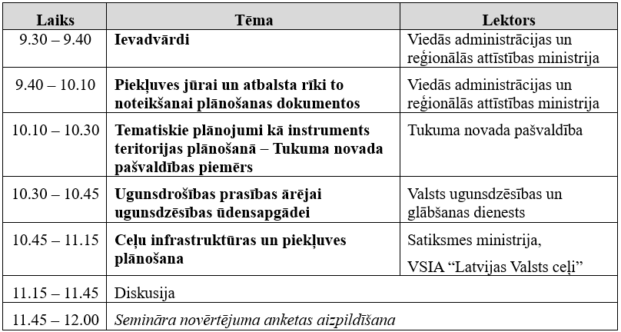
Semināra «Piekļuves un drošības aspekti teritorijas attīstības plānošanā» darba kārtība

Slide 3
Piekļuves jūrai un atbalsta rīki to noteikšanai plānošanas dokumentos
Anete Bērziņa, Telpiskās plānošanas politikas nodaļas vecākā eksperte, 24.04.2025.
Notes:
Viens no gājēju ceļu noteikšanas vadmotīviem ir veicināt mērķtiecīgas publiskās infrastruktūras izveidi piekrastē,
lai mazinātu stihiskās pārvietošanās ietekmi uz piekrastes veģetāciju,
koordinētu lielāko plūsmu koncentrēšanu attīstāmajās vietās,
kā arī nodrošinātu sabiedrībai tiesības piekļūt jūrai visā Latvijas piekrastē, īpaši fokusējoties uz vietējo kopienu.

Slide 4
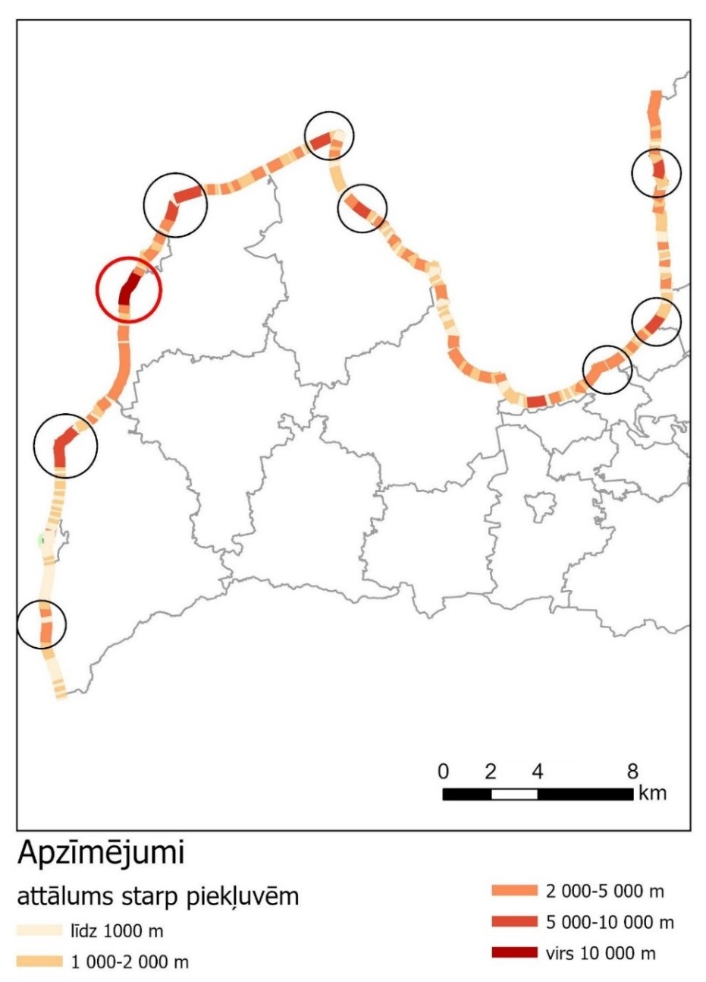
Esošā situācija
Piekrastes novērtējumi
2015 > 2019 > 2023
Ministrijai pieejami dati par ~700 dabā identificētām piekļuvēm, no tām 70% attēlotas spēkā esošajos TP (uz 02.2024.)
Piekļuvju tīkls, to savstarpējais izvietojums Latvijā šobrīd nav regulārs un viendabīgs.
Piekļuves jūrai nosaka arī īpašumtiesības un īpašumu sadalījuma struktūra.
Notes:
Piekrastes plānojuma izstrādes ietvaros 2015. gadā “SIA Nocticus” veica pētījumu, kurā pēc vienotas metodikas tika iegūta informācija par kājāmgājēju piekļuvi visā piekrastē (kā daļa
no vispārējā publiskās infrastruktūras nodrošinājuma novērtējuma). Šie dati tiek periodiski atjaunināti sadarbojoties ar pašvaldībām un veicot atkārtotos novērtējumus (2019. un
2023. gads).
Ministrijai pieejami dati par ~700 dabā identificētām piekļuvēm, no tām 70% attēlotas spēkā esošajos TP (2024. gadā spēkā esošo TP izvērtējums). Izmantota arī pieejamā informācija no tematiskajiem plānojumiem. Ņemot vērā esošās piekļuves jūrai un papildinot ar informāciju par piekļuvju attēlojumu plānošanas dokumentos, tika veikta ģeotelpisko datu analīze . Piekļuvju tīkls, to savstarpējais izvietojums Latvijā šobrīd nav regulārs un viendabīgs.
Tie ir dažādi aspekti, kas ietekmē savstarpējos attālumus gan apdzīvotās vietās, gan ārpus tām, kur vidējie attālumi vairumā gadījumi ir 2-5 km.
Pludmales josla pieder valstij, tālāk esošā krasta kāpu zona un teritorija ar mežu masīviem aiz tās pieder gan valstij, gan pašvaldībām, gan fiziskām un juridiskām personām. Ap apdzīvotām vietām visbiežāk veidojas blīvs privātīpašumā (fizisku, juridisku personu) esošu zemes vienību kopums. Ģeotelpiskās analīzes ietvaros tika noskaidrots, ka proporcionāli zemes vienību skaitam piekrastē divu km joslā no krasta līnijas pašvaldībām pieder 12%; juridiskām personām (visbiežāk LVM) 7% un valstij (visbiežāk DAP) tikai 1% no kopējā zemes vienību skaita. Atlikušo īpašumtiesību piederību veido fiziskas personas, kā arī īpašnieki un tiesiskie valdītāji jauktās kombinācijās. Jāpiezīmē, ka svarīgs faktors ir arī zemes īpašumu platības.
Kaut arī valsts un pašvaldību īpašumā un valdījumā esošie zemes īpašumi ir procentuāli mazāk, tie ir daudzkārt lielāki par privātīpašumā esošajām zemes vienībām. Platības ziņā piekrastē lielāko daļu aizņem šādi īpašumi, kur daudz vieglāk noteikt un ierīkot piekļuves jūrai atbilstoši AJL prasībām.

Slide 5
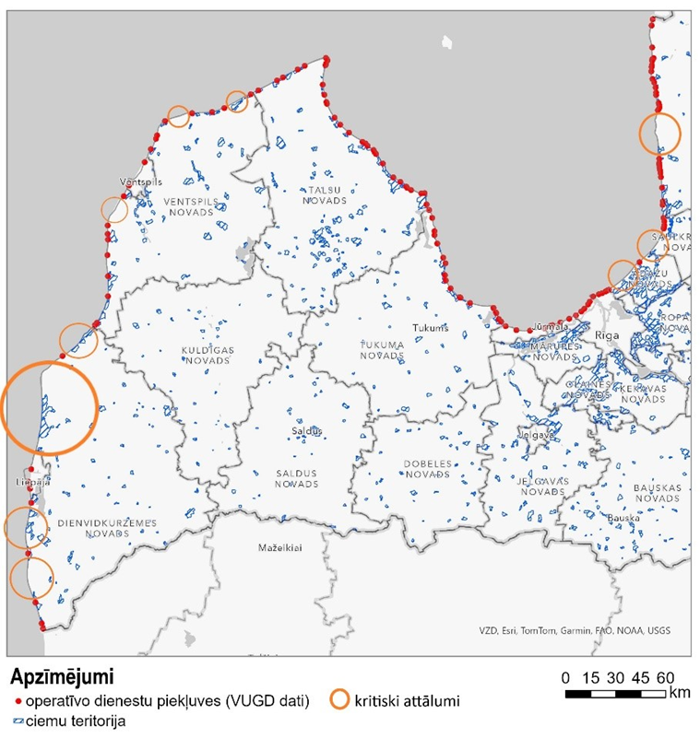
Operatīvo dienestu piekļuve jūrai
2025. gadā VARAM kopā ar operatīvajiem dienestiem uzsākts kopīgs darbs par nepieciešamajiem datiem, to struktūru un atjaunināšanas pieeju, lai pilnveidotu datu kvalitāti un nodrošinātu to aktualitāti
Piekrastes novērtējums, 2023
Plašāk par Piekrastes novērtējumu: https://ej.uz/piekrastesnovertejums

Slide 6
Pludmales un iekšzemes ainavu telpu piekļūstamība
Baltijas vides forums, 2024
Plašāk par pludmales un iekšzemes ainavu telpām https://ej.uz/ainavupieklustamiba
Notes:
2024. gadā projekta “Baltic Sea2Land“ ietvaros biedrība "Baltijas vides forums" veica pētījumu, apsekojot Latvijas piekrasti, kurā ievāca datus par piekrastes ainavu un novērtēja pludmales un iekšzemes ainavu telpu piekļūstamību visā Latvijas piekrastes garumā.

Slide 7
Piemēri
Baltijas vides forums, 2024
Plašāk par pludmales un iekšzemes ainavu telpām https://ej.uz/ainavupieklustamiba
Notes:
Šajā pētījumā secināts, ka laba piekļūstamība ir piekrastes Rīgas līča dienvidu daļā no Mērsraga līdz Carnikavai. Kurzemes piekrastē laba piekļūstamība ir Liepājā, Ventspilī, Pāvilostā, Bernātos, Papē, Jūrmalciemā, Staldzenē, Kolkā, Rojā un Engurē. Vidzemes piekrastē - Salacgrīvā, Saulkrastos, Ainažos, Lilastē, Skultē, Zvejniekciemā, Tūjā, Vitrupē.

Slide 8
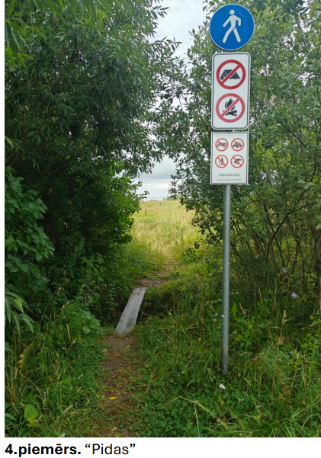
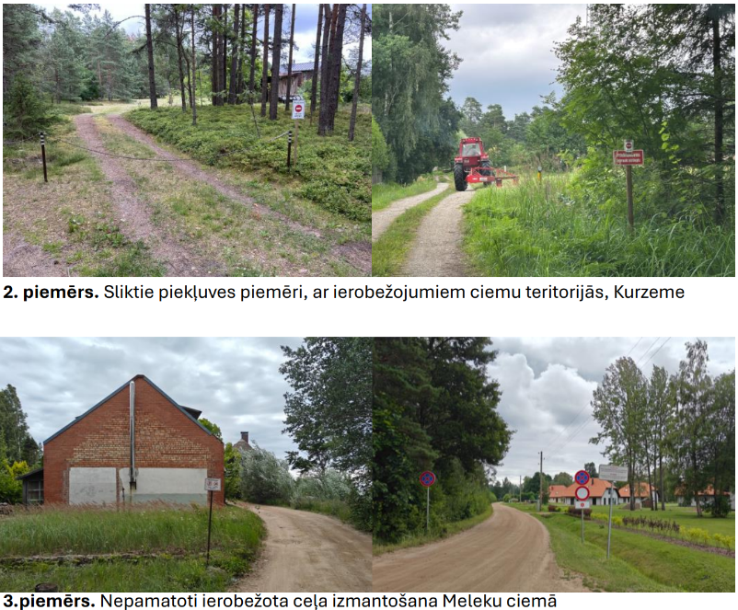
Piemēri
2. piemērs. Sliktie piekļuves piemēri, ar ierobežojumiem ciemu teritorijās, Kurzeme
1. piemērs. "Pidas"
3. piemērs. Nepamatoti ierobežota ceļa izmantošana Meleku ciemā
Baltijas vides forums, 2024
Plašāk par pludmales un iekšzemes ainavu telpām https://ej.uz/ainavupieklustamiba
Notes:
Apgrūtināta piekļūstamība Kurzemes piekrastē ir Nidā, Pērkonē, Ovīšos, Ulmales-Labraga stāvkrastā, Ušos, posmos Abragciems – Bērzciems, Upesgrīva – Valgalciems, Žocene – Ģipka – Melnsils. Vidzemes piekrastē apgrūtināta piekļuve ir Melekās, Duntē, Ķurmragā, Lāču bākā, Randu pļavās gan dažādu aizliegumu privātīpašumos, gan dabas apstākļu dēļ.

Slide 9
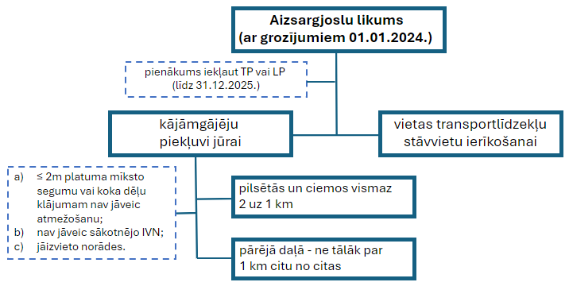
Piekļuvju noteikšanas tiesiskais pamatojums
2024. gada 1. janvārī stājās spēkā grozījumi Aizsargjoslu likumā, papildinot tā 36. panta piekto daļu
Noteikšana TP ir pirmais solis ceļā uz piekļuves ierīkošanu
Notes:
Ar mērķi nodrošināt antropogēnajai slodzei un cilvēku blīvumam atbilstošu sabiedrības piekļuvi jūrai, 2024. gada 1. janvārī stājās spēkā grozījumi Aizsargjoslu likumā, papildinot tā 36. panta piekto daļu, kas nosaka, ka:
• arī LP var paredzēt kājāmgājēju piekļuvi pludmalei un vietas automašīnu (transportlīdzekļu) stāvvietu ierīkošanu;
• organizējot gājēju ceļu ierīkošanu, pašvaldībai jāizvieto arī norādes par tiem;
• pilsētās un ciemos jābūt vismaz diviem gājēju ceļiem uz vienu km (izņemot gadījumu, kad to nav iespējams nodrošināt dabisku apstākļu dēļ);
• ārpus pilsētām un ciemiem gājēju ceļi nedrīkst atrasties tālāk par vienu km cits no cita (izņemot gadījumu, kad to nav iespējams nodrošināt dabisku apstākļu dēļ);
• ja mežā ierīko ne vairāk kā 2 m platu gājēju ceļu ar mīksto segumu vai koka dēļu klājumu, meža platību neatmežo.
Atbilstoši likuma pārejas noteikumu 28. punktam līdz 2025. gada 31. decembrim pašvaldībām jāizvērtē spēkā esošos TP un jānosaka papildus kājāmgājēju piekļuves jūrai TP vai LP atbilstoši AJL prasībām.

Slide 10
Metodiskais materiāls gājēju ceļu noteikšanai attīstības plānošanas dokumentos
Metodiskā materiāla mērķis:
• sniegt atbalstu piekrastes pašvaldībām un citiem teritorijas attīstības plānošanā iesaistītajiem dalībniekiem pašvaldību TP un LP risinājumu sagatavošanai, lai nodrošinātu to atbilstību AJL grozījumos noteiktajam;
• veicināt plānošanas dokumentu kvalitāti, laikus novēršot neprecizitātes un neatbilstības, kas saistītas gan ar plānošanas dokumentu izstrādes procesu, gan tajos iekļautajām prasībām un nosacījumiem kontekstā ar šo AJL grozījumu.
Kājāmgājēju piekļuvju plānošanas un noteikšanas risinājumi var tikt izmantoti par pamatu risinājumu izstrādei arī iekšzemes publisko ūdeņu pieejamības nodrošināšanai sabiedrībai.
Pieejams: metodiskais materiāls piekļuvju noteikšanai
Notes:
Metodisko materiālu veido četras daļas:
1) Esošā situācija, kur apzinātas piekļuves, to novietojums un veidi, kā arī izskatīti piekrastes pašvaldību TP un tajos šobrīd esošā piekļuvju noteikšanas prakses;
2) Vispārējie ieteikumi, kas jāņem vērā nosakot piekļuves atbilstoši AJL, atbilstoši veiktās analīzes ietvaros identificētajiem problēmjautājumiem, tostarp vispārējiem ieteikumiem labai plānošanas praksei;
3) Apstākļi, ko ņemt vērā, plānojot gājēju ceļu noteikšanu un ierīkošanu;
4) Tiesiskie aspekti piekļuvei publiskajiem ūdeņiem un gājēju ceļu uz jūru noteikšanai.

Slide 11
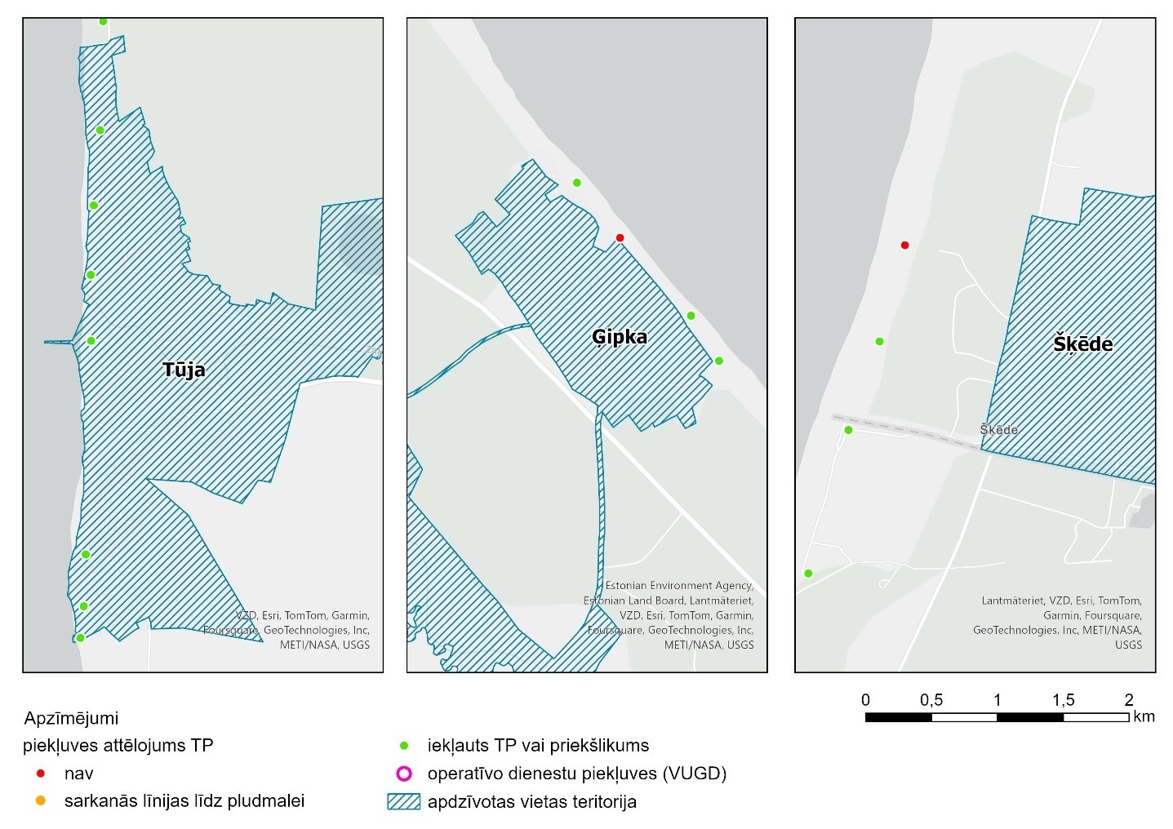
Vispārējie ieteikumi
1) Terminoloģija
2) Apdzīvoto vietu konfigurācija un robežas
3) Ieteikumi labai plānošanas praksei:
Tematisko plānojumu izstrāde
Pašvaldību sadarbība gājēju ceļu noteikšanā
Efektīva un daudzfunkcionāla piekļuvju plānošana
Notes:
Vispārējie ieteikumi, kas jāņem vērā nosakot piekļuves atbilstoši AJL, atbilstoši veiktās analīzes ietvaros identificētajiem problēmjautājumiem, tostarp vispārējiem ieteikumiem labai plānošanas praksei;
Terminoloģija: Izstrādājot TP vai LP, jāizmanto termins “gājēju ceļi”, atbilstoši AJL terminoloģijai. Ja piekļuve jūrai bijusi plānota un organizēta pēc citas tipoloģijas vai izmantota cita terminoloģija, tad nepieciešams risinājuma izvēli argumentēt paskaidrojuma rakstā, lai būtu nepārprotams vēstījums, ka AJL prasības ir ievērotas un piekļuves vietas jūrai ir izvērtētas un iekļautas TP vai LP
Konfigurācija: Ievērojot piekrastes ciemu robežu konfigurāciju pret jūras krastu, ir piemērojams princips, ka visos ciemos, kas funkcionāli saistīti ar jūru jeb atrodas tās tiešā tuvumā attiecīgajā pludmales posmā paralēli ciemam, piemērojama AJL prasība, kas attiecināma uz apdzīvotām vietām.
Par ciemiem, kas funkcionāli saistīti ar jūru uzskatāmi tie, kas:
a) robežojas ar jūras krastu;
b) atrodas aiz kāpu zonas;
c) atrodas tuvākā valsts galvenā (A) vai valsts reģionālā (P) autoceļa jūras pusē
Tematiskais plānojums: Tematiskā plānojuma izstrāde ir veids, kā ārpus apjomīgā TP koncentrēties uz konkrētā uzdevuma izpildi – tostarp, vienoties ar nekustamo īpašumu īpašniekiem un citām
iesaistītajām pusēm par piemērotākajām vietām piekļuvju pie jūras ierīkošanai.
Sadarbība: Latvijas piekrastes attīstība un plānošana skatāma integrēti - pāri atsevišķu piekrastes pašvaldību robežām. Sekojoši, AJL noteikto prasību izpilde, vērtējama ne tikai vienas pašvaldības ietvaros, bet saistībā ar blakus esošo pašvaldību TP noteiktajām un faktiski ierīkotajām piekļuvēm jūrai un to savstarpējiem attālumiem
Daudzfunkcionālu piekļuvju plānošana: jāizvērtē, vai tos potenciāli iespējams izmantot arī operatīvo dienestu vajadzībām, kā arī pēc iespējas TP vai LP plānot piekļuves jūrai, kas spētu pilnvērtīgi
nodrošināt vairākas funkcijas, lai publiskais finansējums teritoriju apsaimniekošanai tiktu izmantots efektīvāk. Tas ir ļoti svarīgi, jo visbiežāk operatīvo dienestu piekļuve jūrai ir nepieciešama visvairāk apmeklētajās un noslogotajās atpūtas vietās pie jūras

Slide 12
Apstākļi, ko ņemt vērā
Apmeklētāju slodze uz piekrastes veģetāciju
Ar gājēju ceļu saistītās infrastruktūras plānošana (universālais dizains, ilgtspējīga mobilitāte un risinājumi, apsaimniekošana, stāvlaukumi, labiekārtojums)
Gājēju ceļu savstarpējie attālumi un to nobīdes
Dabiskie apstākļi
- Īpaši aizsargājamas dabas teritorijas (pašvaldībām ieteicams aktīvi iesaistīties dabas aizsardzības plānu izstrādē)
- Teritorijas, kurās dabisku apstākļu dēļ ierobežota vai nav iespējama piekļuve jūrai (stāvkrasti, piejūras pļavas, upju grīvas)
- Dabiskas teritorijas (mežu masīvi, aizsargājami biotopi)
5) Esošā apbūve
Notes:
Apstākļi, ko ņemt vērā, plānojot gājēju ceļu noteikšanu un ierīkošanu;
Apmeklētāju slodze uz piekrastes veģetāciju
Saistītās infrastruktūras plānošana: finanšu līdzekļu paredzēšana, Universālā dizaina un vides pieejamības principi, ilgtspējīga mobilitāte, sasniedzamība ar citiem transportlīdzekļiem un ar kājām; Risinājumu ilgtspēja, tai skaitā ekspluatācija un uzturēšana; Autostāvvietu esamība, izņemot, ja piekļuve paredzēta vietējās kopienas vajadzībām.

Slide 13
Jūras un piekrastes telpiskās plānošanas rīks - atbalsts vadlīniju izmantošanai plānošanā
Jūras un piekrastes rīks izstrādāts Interreg Baltijas jūras reģiona programmas projekta Baltic Sea2Land ietvaros
Lietotnē apkopoti un interaktīvi attēloti dažādi VARAM rīcībā esošie dati un informācija par jūru un piekrasti
Rīkā izveidota funkcionalitāte, kas nodrošina nepieciešamo ģeotelpisko datu atbalstu, strādājot ar metodisko materiālu
Plašāk par projektu: https://interreg-baltic.eu/project/balticsea2land/
Notes:
VARAM 2024. gadā ir izstrādājusi interaktīvu lietotni Jūras un piekrastes telpiskās plānošanas rīks, izmantojot projekta “Baltic Sea2Land” ietvaros radītās platformas Sea2Land Navigator atbalstu. Rīka mērķis ir sniegt atbalstu dažādu ar jūras un piekrastes telpisko plānošanu saistītu uzdevumu risināšanā. Rīka mērķauditorija ir jūras un piekrastes plānošanā un attīstībā iesaistītās institūcijas un organizācijas. Tas ietver dažāda līmeņa pārvaldības, zinātniskās un pētnieciskās institūcijas, komersantus, kā arī jebkuru interesentu, kas vēlas izprast dažādos jūras un piekrastes teritorijā notiekošos plānošanas procesus.
Lietotne ir veidota, lai interaktīvā veidā iepazīstinātu ar VARAM virzītajām jūras un piekrastes telpiskās plānošanas politikām un ar to saistītajiem tematiem. Tas ietver laika gaitā uzkrātos datus un informāciju, plānošanas dokumentus, to starpposma novērtējuma ziņojumus, VARAM īstenotos piekrastes un jūras pētījumu rezultātus, tostarp datu kopas.
Informācija ir vizualizēta interaktīvo karšu un grafiku formātā, nodrošinot uzskatāmu un lietotājam draudzīgu pieredzi.
Rīka funkcionalitāte ir daudzveidīga gan skatīšanās, gan analīzes iespēju ziņā. Informācija attēlota tematiskos blokos, un lietotājs pats var darboties ar datu slāņiem un citas informācijas atlasi.

Slide 14
Jūras un piekrastes telpiskās plānošanas rīks - paraugdemonstrējums
Papildus metodiskajam atbalstam kājāmgājēju celiņu noteikšanai plānošanas dokumentos, rīks nodrošina iespēju veikt līdz šim publicēto Piekrastes novērtējumu datu analīzi, savstarpēju salīdzināšanu dažādos griezumos interaktīvā veidā un tiks papildināta ar papildus ģeotelpisko informāciju.
Piekļuves saite:
https://ej.uz/jūra-piekraste

Slide 15
Anete Bērziņa, 67026438, Anete.Berzina@varam.gov.lv
Viedās administrācijas un reģionālās attīstības ministrija

Slide 16
Saņemtie jautājumi atbilstoši semināra tvērumam
MKN 628 «Noteikumi par pašvaldību teritorijas attīstības plānošanas dokumentiem» paredz, ka 39. Detālplānojumu izstrādā: 39.3. ja paredzēts būvēt ceļa pievienojumu valsts un pašvaldību autoceļam un vietējās pašvaldības teritorijas plānojumā, lokālplānojumā, transporta attīstības plānā vai tematiskajā plānojumā nav atrisināta piekļuve vienam vai vairākiem zemes īpašumiem;
Vai šis punkts par jauna pievienojuma izbūvi, izstrādājot detālplānojumu vietējas nozīmes valsts ceļam ir jēgpilns? Kāpēc to nevar risināt būvprojektā, vienkārši ar LVC izsniegtiem nosacījumiem (noteikumiem).
TIN7 teritorijas - cik ilgi tās drīkst būt teritorijas plānojumā un vai paredzētas kompensācijas/atsavināšana īpašniekiem par ilgstošu apgrūtinājumu.
Nosacījumi TP sarkanajām līnijām ap valsts autoceļiem pilsētās un ciemos - 10 m no nodalījuma joslas?

Slide 17
Visi līdz šim notikušie pasākumi projekta “Pašvaldību un plānošanas reģionu kapacitātes uzlabošana” ietvaros
https://www.varam.gov.lv/lv/pasakumi-projekta-nr-5112123i001-pasvaldibu-un-planosanas-regionu-kapacitates-uzlabosana-ietvaros
! Pasākumu videoieraksti un prezentācijas no sadaļas «Metodiskie materiāli» pārcelti uz
«Semināru materiāli teritorijas attīstības plānošanas jomā»

Slide 18
Semināra novērtējuma anketas aizpildīšana
https://forms.office.com/e/S4irrs3qNc
Paldies Jums !

